Slide 1
ΓΥΜΝΑΣΙΟ ΕΙΡΗΝΗΣ ΚΑΙ
ΕΛΕΥΘΕΡΙΑΣ
Γιάννου Κρανιδιώτη 2, Τ.Θ. 36102, 5386 ΔΕΡΥΝΕΙΑ
ΑΜΜΟΧΩΣΤΟΣ, ΚΥΠΡΟΣ
ΤΗΛ. : 23812035, FAX: 23812036
E-mail: gym-deryneia-amm @schools.com.cy
ΣΧΟΛΙΚΗ ΧΡΟΝΙΑ 2015-2016

Slide 2
Καλές Πρακτικές Πρόληψης της Βίας και της Νεανικής Παραβατικότητας
Προβλημα
Τροποι Αντιμετωπισησ
Αποτελεσματα

Slide 3
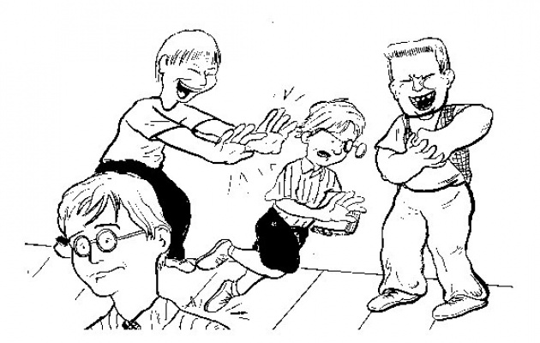
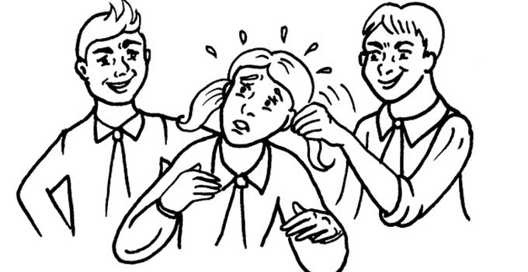
Πρόβλημα
Άρνηση ένταξης των μαθητών στο πρόγραμμα της σχολικής μονάδας με συνέπειες:
Δημιουργία προβλημάτων στην ομαλή λειτουργία του σχολείου.
Παρεκτρέπονταν λεκτικά και χειροδικούσαν σε συμμαθητές και καθηγητές.
Αδυναμία οριοθέτησής τους.

Slide 4
Τρόποι Αντιμετώπισης
Εφαρμογή εναλλακτικού ωρολογίου προγράμματος.
Απασχόληση των μαθητών εντός του σχολικού χώρου σε κάποιες περιόδους με μαθήματα:
1.τεχνικής φύσεως,
2. τεχνολογικής φύσεως,
3.συνεδρίες που στόχευαν στη βελτίωση:
συμπεριφοράς ,κοινωνικών δεξιοτήτων, αυτοεκτίμησης ,σχολικού κλίματος
Εμπλοκή εθελοντών καθηγητών.
Πολλές ώρες εργασίας-ΟΧΙ ΘΕΤΙΚΑ ΑΠΟΤΕΛΕΣΜΑΤΑ
Notes:
Δεν αποδέχονται καμιάς μορφής παρέμβαση , τους αφήνει αδιάφορους η καθοδήγηση και τα παιδαγωγικά μέτρα από την Διεύθυνση , τον ΣΕΑ και τους καθηγητές.

Slide 5
Πολύπλευρη και στοχευμένη αντιμετώπιση.
Εξωτερικός συνεργάτης
Επαφή με κοινωνικές υπηρεσίες (π.χ δήμους, εκκλησίες)
Επαφή με υπηρεσίες εκπαιδευτικής ψυχολογίας
Επισκέψεις σε μουσεία
Απογευματινές δραστηριότητες
Συμμετοχή σε αθλητικούς αγώνες
Notes:
Το σχολείο προσέλαβε άτομο επιστημονικά καταρτισμένο ύστερα από συνεντεύξεις. Στόχευε η επιλογή να είναι τέτοια ώστε να γίνει αποδεκτός από τους μαθητές.
Υπήρξε επαφή με τους Δήμους και Εκκλησίες των δύο κοινοτήτων, ώστε οι μαθητές να παρακολουθούν κάποια προγράμματα και εκδηλώσεις .
Συχνά ραντεβού με την Εκπαιδευτική Ψυχολόγο και προγραμματισμένες συναντήσεις με το Σύμβουλο του σχολείου.
Εντάχθηκαν στο πρόγραμμα επισκέψεις σε μουσεία και δημοτικές βιβλιοθήκες.
Έγινε προσπάθεια ένταξης των μαθητών σε απογευματινές δραστηριότητες.
Μάλιστα το τμήμα του ενός μαθητή κέρδισε το πρωτάθλημα ποδοσφαίρου στο σχολείο.

Slide 6
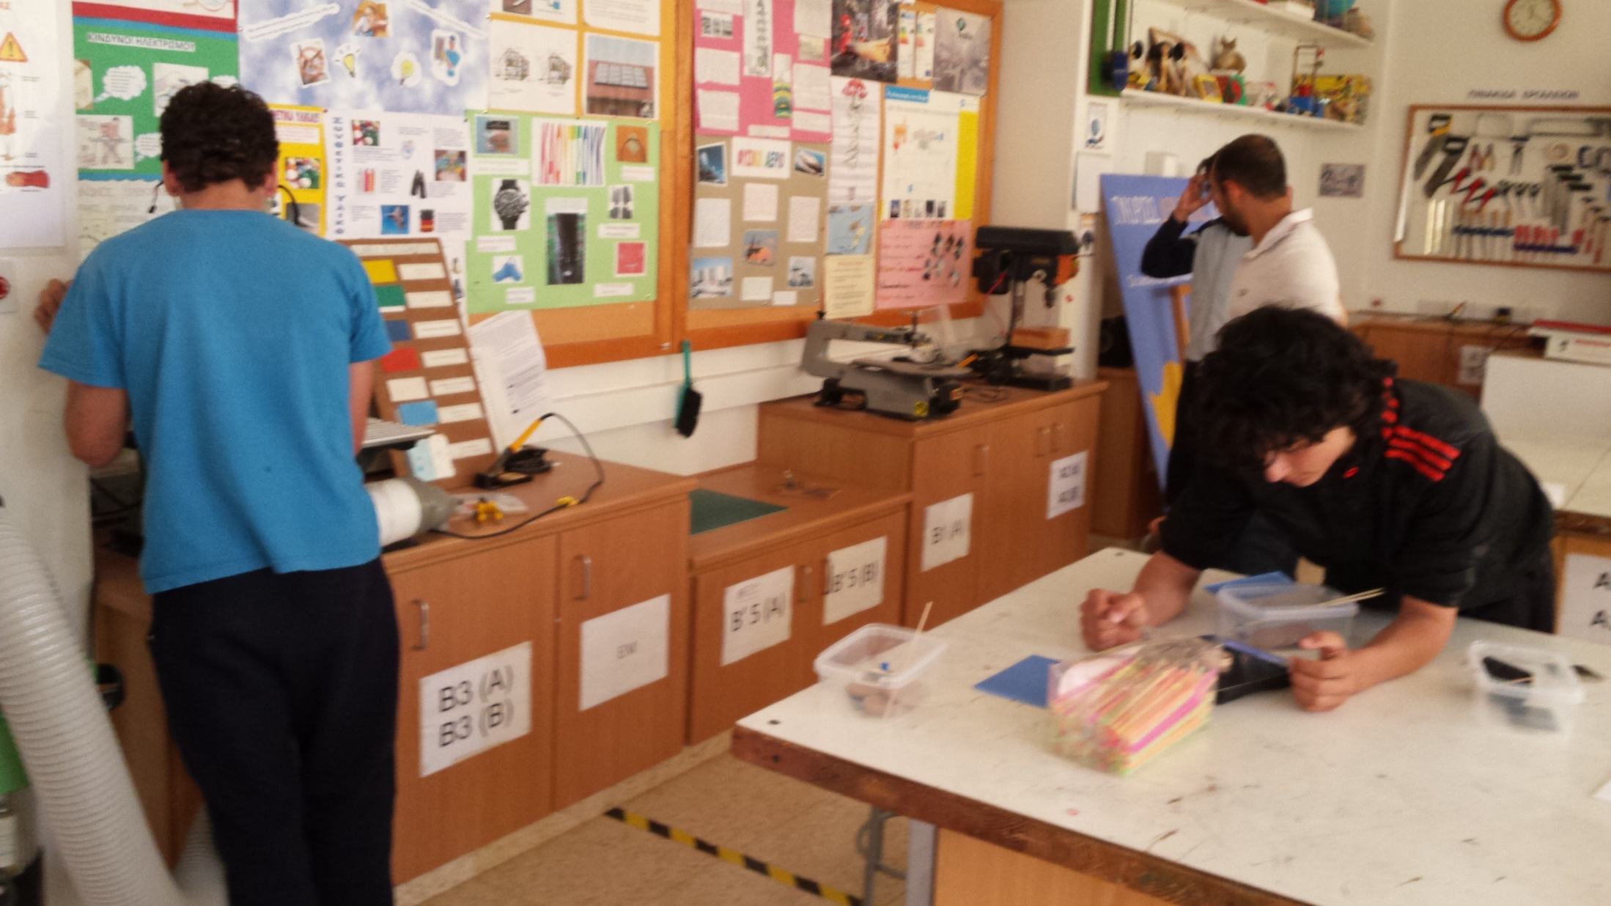
Σε ώρα απασχόλησης των μαθητών μαζί με τον εξωτερικό συνεργάτη

Slide 7
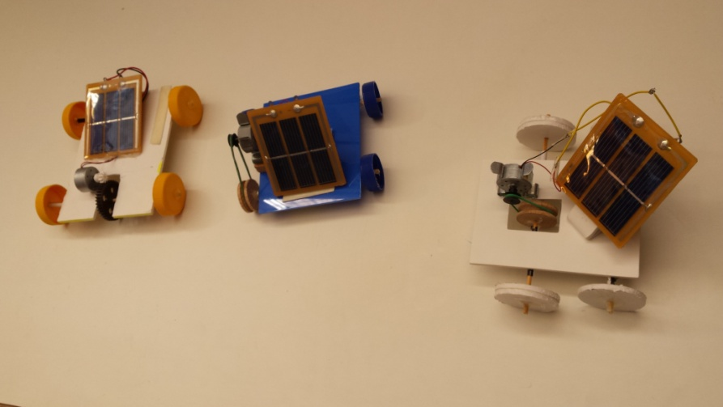
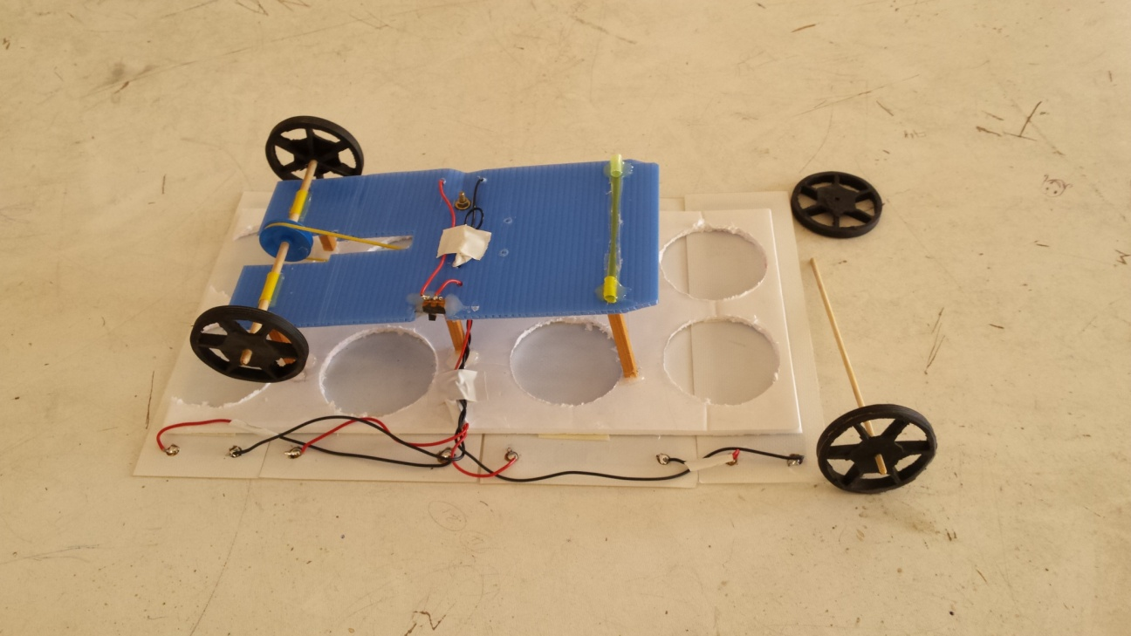
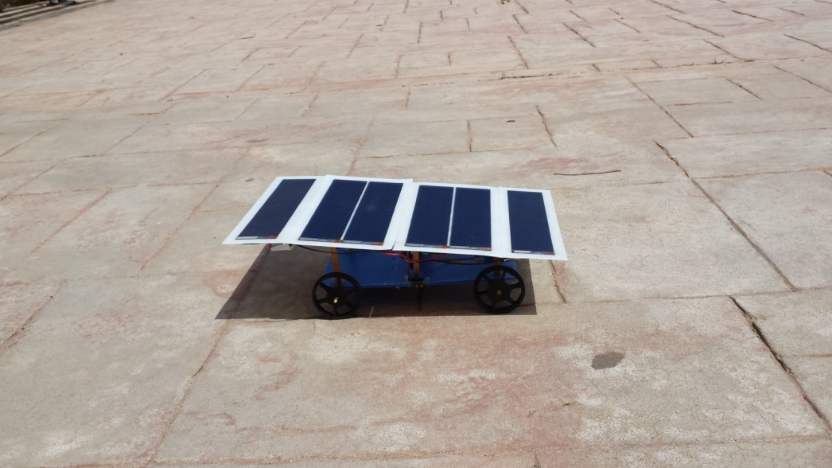
Μερικές από τις κατασκευές των μαθητών
Οι 3 μαθητές είχαν βοηθήσει στην κατασκευή του μοντέλου ηλιακού αυτοκινήτου για τον Παγκύπριο Διαγωνισμό στο Γυμνάσιο της Λινόπετρας, στις 30 Απριλίου 2015.

Slide 8
Αποτελέσματα
Υπήρξε σημαντική βελτίωση:
στη συμπεριφορά,
στο ήθος,
στην επίδοση τους
Δύο πήραν απολυτήριο και συνέχισαν στη τεχνική επαγγελματική εκπαίδευση και ένας στράφηκε στον εργασιακό χώρο.

Slide 9

ΣΑΣ ΕΥΧΑΡΙΣΤΟΥΜΕ
ΓΥΜΝΑΣΙΟ ΕΙΡΗΝΗΣ ΚΑΙ
ΕΛΕΥΘΕΡΙΑΣ

